Slide 1





Bài 20: Phép cộng (có nhớ)
số có hai chữ số với số có hai chữ số.
Tiết 1

Slide 2

1
Tính
17
4
37
6
+
+
21
43

Slide 3
Thứ sáu ngày 12 tháng 11 năm 2021
Toán
Phép cộng (có nhớ) số có hai chữ số
với số có hai chữ số.

Slide 4

Yêu cầu cần đạt
Thực hiện được phép cộng (có nhớ )số có 2 chữ số với số có hai chữ số.
Giải được các bài toán liên quan.

Slide 5


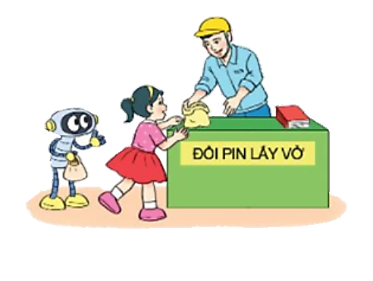


Hai cháu có bao nhiêu cục pin?
Cháu có
36 cục pin.
Cháu có
17 cục pin.
ĐIỂM THU
PIN CŨ

Slide 6

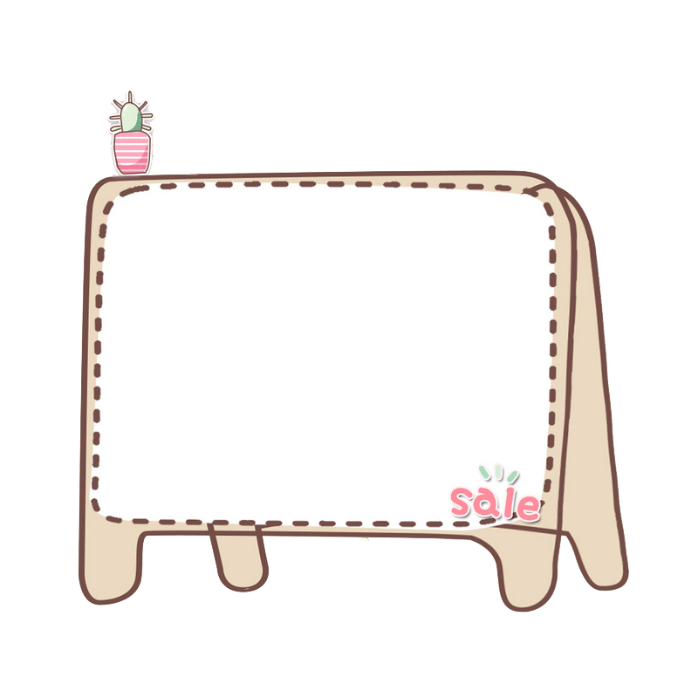

(?) Bài toán cho biết gì?
Bài toán hỏi gì?
17 + 36 = ?
Tóm tắt
Robot : 17 cục pin
Mai : 36 cục pin
Cả hai : .... cục pin?
Notes:
GV cho HS nêu bài toán => phép tính cần thực hiện

Slide 7

36 + 17 = ?
CHỤC | ĐƠN VỊ
36
6 cộng 7 bằng 13,
viết 3, nhớ 1.
3 thêm 1 bằng 4,
4 cộng 1 bằng 5, viết 5.
+
1
7
5
3
36 + 17 = 53

Slide 8

1
Tính
17
24
37
36
42
48
59
25
+
+
+
+
41
73
90
84

Slide 9

2
Đặt tính rồi tính
23 + 67
46 + 18
59 + 21
64 + 19
23
67
46
18
59
21
59
25
+
+
+
+
90
64
80
84
Bản quyền : FB Đặng Nhật Linh- https://www.facebook.com/nhat.linh.3557440

Slide 10
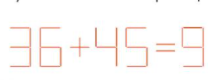

3
Mỗi hình có một que tính đặt sai vị trí. Em hãy đặt lại cho đúng. Biết rằng:
a) Que tính ở kết quả đặt sai.
b) Que tính ở số hạng thứ hai đặt sai.
Bản quyền : FB Đặng Nhật Linh- https://www.facebook.com/nhat.linh.3557440
Notes:
GV nhấn chuột 1 lần để chạy hiệu ứng câu a, câu b tương tự.

Slide 11
Yêu cầu cần đạt
Thực hiện được phép cộng (có nhớ )số có 2 chữ số với số có hai chữ số.
Giải được cái bài toán liên quan.

Slide 12














THANK YOU!

Slide 13
THANK YOU!

Slide 14
Yêu cầu cần đạt
Thực hiện được phép cộng (có nhớ )số có 2 chữ số với số có hai chữ số.
Giải được các bài toán liên quan.

